Slide 1
¿Cuál es el modelo eléctrico que le sirve a México?
Presentación para el Parlamento Abierto
Rosanety Barrios
Enero 17, 2022

Slide 2
Los modelos nacionales se han adaptado a la evolución global
Edison patenta foco incandescente
2ª regulación EUA
1978
Servicio eléctrico masivo
1ª regulación EUA
1907
ODS
Lucha cambio climático
Metas renovables
México:
Nacionalización eléctrica
México:
TLC
México:
Modelo de competencia
SXX
2da Guerra Mundial
SXXI
“Electric Ligthing Act” 1989- Reino Unido
“Electric Ligthing Acts” 1882-1926 Reino Unido
“Utilities Act” 2000- Reino Unido

Slide 3
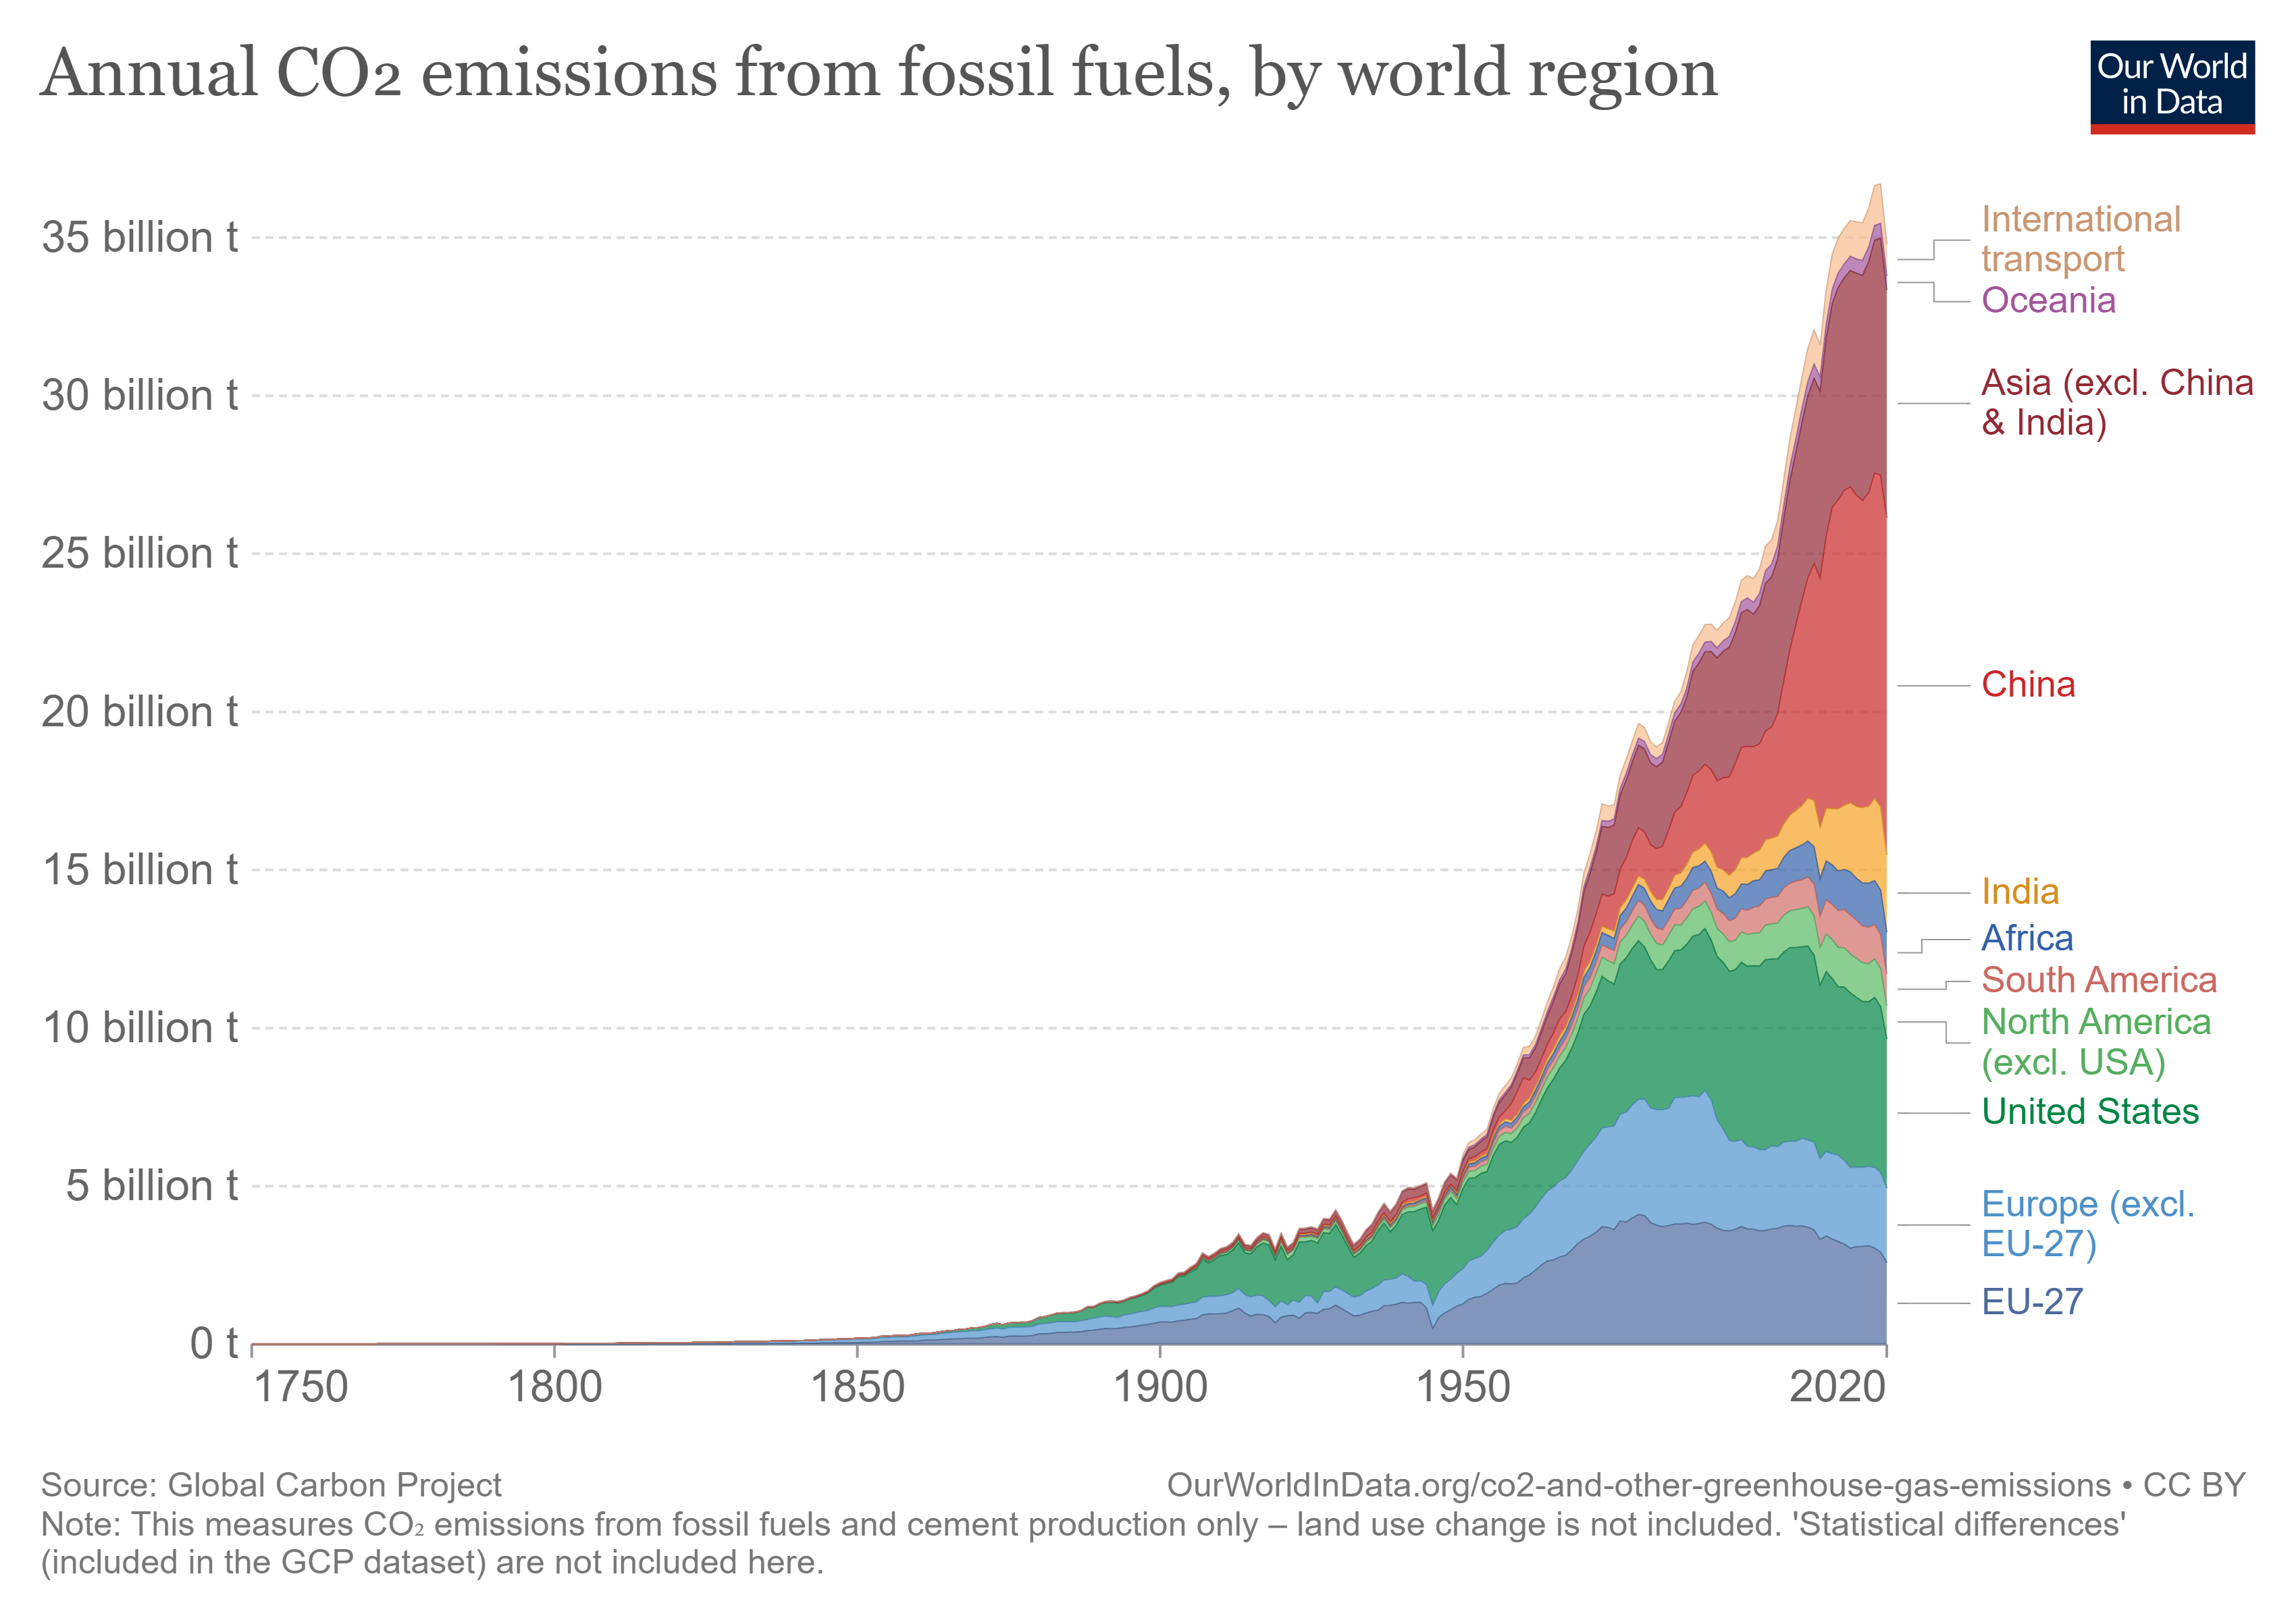
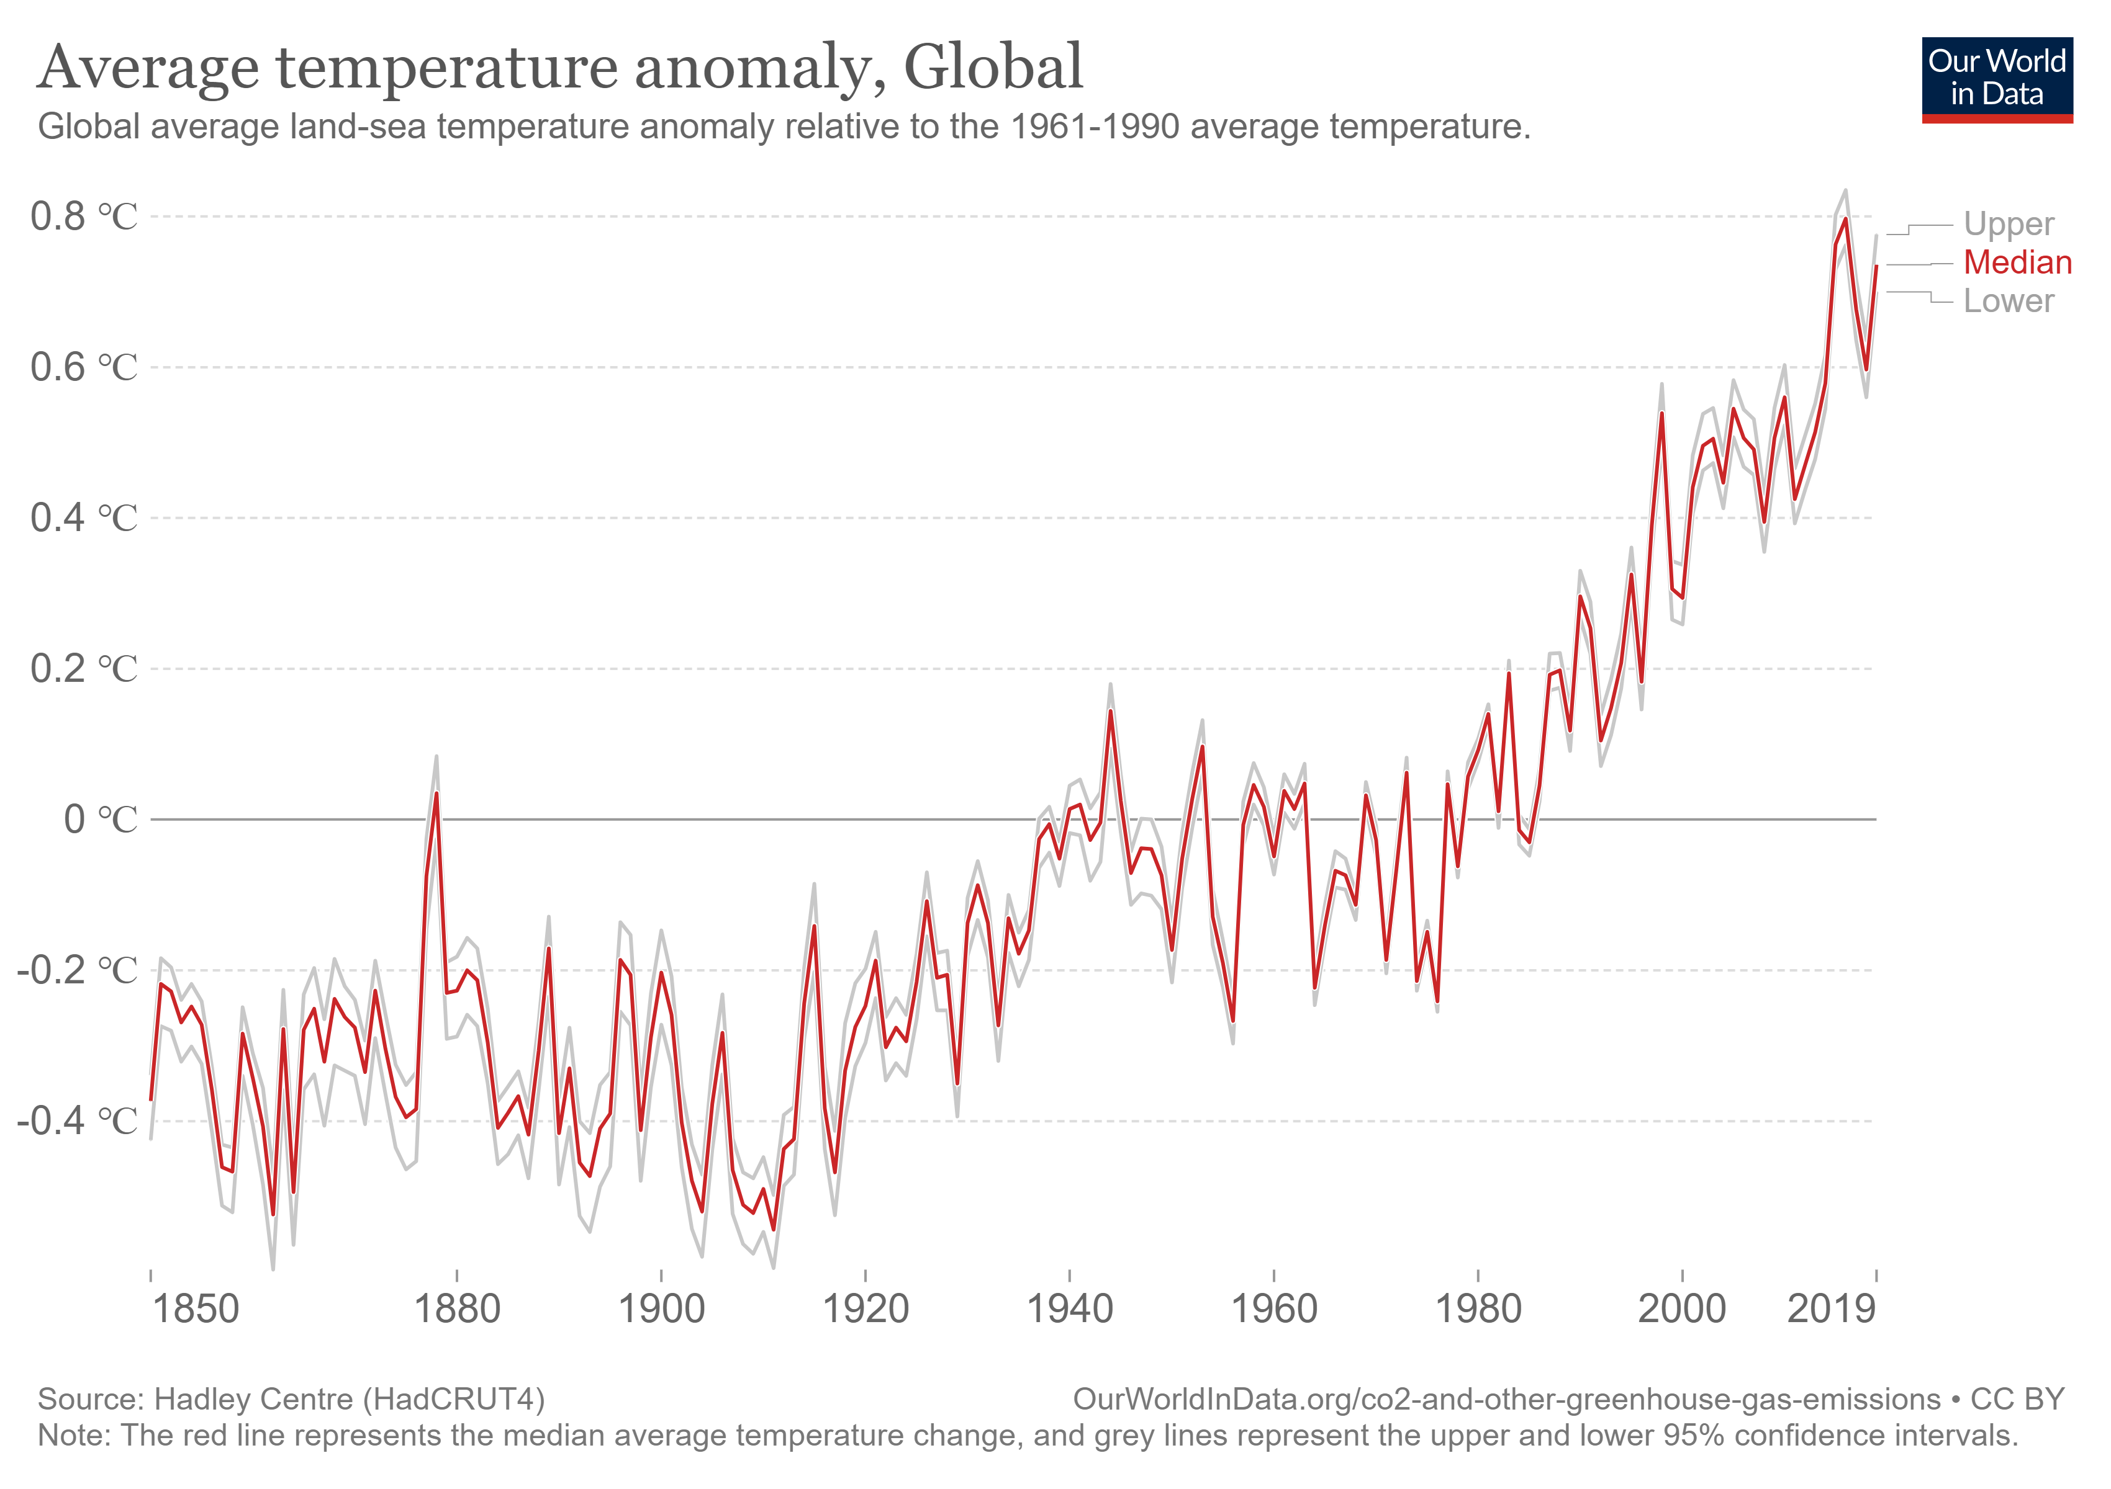
La vieja solución no resuelve los nuevos problemas

Slide 4
Objetivos del modelo eléctrico
Todos los mexicanos tienen acceso a electricidad barata
La matriz eléctrica disminuye las emisiones de gases de efecto invernadero
México no tiene apagones, ni interrupciones del servicio, tampoco pérdidas de energía

Slide 5
Principales problemas: 1 Las plantas CFE

Slide 6
Principales problemas: 2 Los costos de CFE
Tecnología | Pesos/MWH*
Hidroeléctrica | 1500
Solar | 776
Eólica | 616
Geotermia | 1031
Nuclear | N.D.
Total limpia
Térmica convencional | 2382
Turbogas | 2761
Ciclo combinado | 2111
Combustión interna | 3103
Carbon | N.D.
Costo energía SLP | 682
*Nota: el costo de las SLP incluyen el costo de la potencia y del CEL
Fuente: Metodología de cálculo de tarifas de CFE Suministro Básico. CRE

Slide 7
Principales problemas: 3 El agua no alcanza
Fuente: Elaboración propia con datos de CENACE
Fuente: Elaboración propia con datos de CONAGUA

Slide 8
Principales problemas: 4 la expansión oportuna del SEN

Slide 9
¿Cómo solucionamos los problemas y alcanzamos los objetivos?
Todos podemos escoger suministrador
CFE suministrador sustituye sus electrones caros y contaminantes por otros de menor precio y limpios
La competencia trae inversión oportuna
CFE Transmisión y CFE Distribución dejan de transferir renta para subsidiar a CFESB y eso les permite invertir en las redes
El regulador vela por la transparencia en los costos y porque las reglas del juego corrijan cualquier conflicto que afecte a CFE
Más competencia en la generación eléctrica
Más energía renovable
Mejor regulación
Gana México
CFE, como la empresa de los mexicanos, gana eficiencia, domina las nuevas tecnologías y deja de perder dinero: Empresa del sXXI

